Slide 1
Scala简介
吴晨秋
2017.09.28

Slide 2
scala概念
HelloWorld
why scala
语法

Slide 3
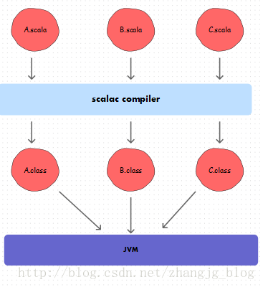
scala概念
scala是一门多范式的编程语言，并集成面向对象编程和函数式编程的各种特性。
scala源代码被编译成Java字节码，所以它可以运行于JVM之上，并可以调用现有的Java类库。

Slide 4
HelloWorld
第一个Scala程序
Object HelloWorld {
def main(args : Array[String]) {
println(“HelloWorld”)
}
}

Slide 5
why scala
兼容（java)
简洁
高阶（函数式语言）

Slide 6
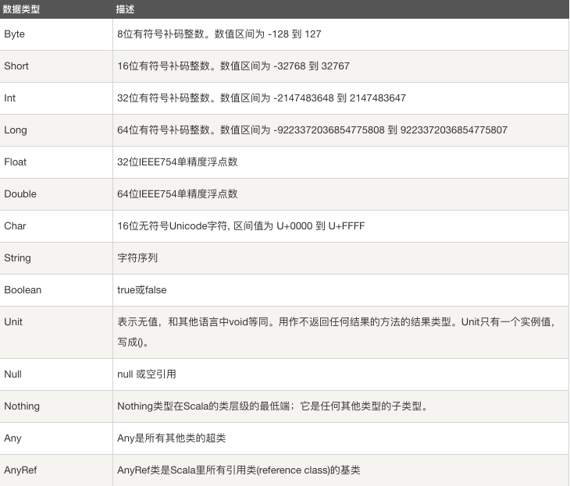
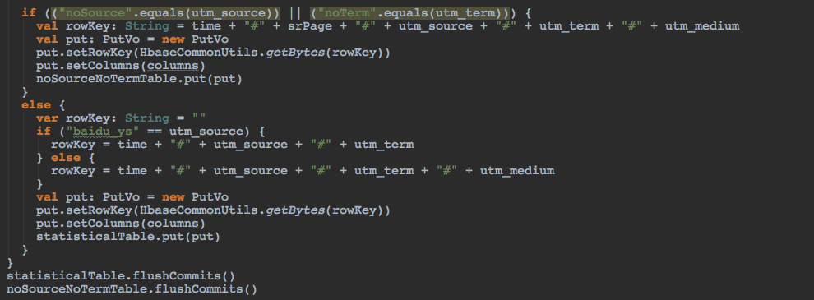
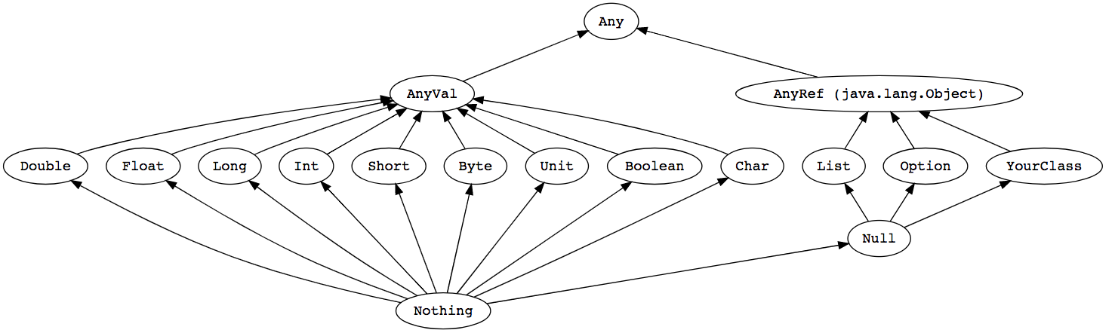
兼容(java)
scala程序会被编译为JVM的字节码
scala代码可以调用Java方法，访问Java字段，继承自Java类和实现Java接口，这些都不需要
scala 极度重用了 Java 类型

Slide 7
简洁
Java 创建一个类
public class MyClassJava {
private int index;
private String name;
public MyClassJava(int index, String name) {
this.index = index;
this.name = name;
}
}
scala创建一个类
class MyClassScala (index: Int, name: String)

Slide 8
高阶（函数式语言）
高阶函数（Higher-Order Function）就是操作其他函数的函数。
Scala 中允许使用高阶函数, 高阶函数可以使用其他函数作为参数，或者使用函数作为输出结果。
java 中
boolean nameHasUpperCase = false; for (int i = 0; i < name.length(); ++i) {
if (Character.isUpperCase(name.charAt(i))) {
nameHasUpperCase = true;
break;
} }
scala中
val nameHasUpperCase = name.exists(_.isUpperCase)

Slide 9
变量val、var
变量定义
val name : 类型 = 值;
可变变量var
var x ：Int = 5; x=10;
不可变变量val(相当于final)
val x = 5; x = 10;
val x: HashMap[Int, String] = new HashMap[Int, String]()
val x: Map[Int, String] = new HashMap()

Slide 10
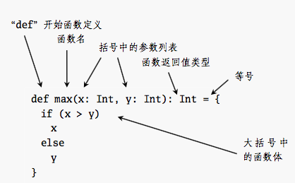
方法定义
def 函数名（参数列表，…)：返回结果类型={}
def max(x: Int, y: Int): Int = { if (x > y) x else y }
def max2(x: Int, y: Int) = if (x > y) x else y

Slide 11
高阶函数
高阶函数（Higher-Order Function）就是操作其他函数的函数
def apply(f: Int => String, v: Int) = f(v)
def layout[A](x: A) = "[" + x.toString() + "]"
apply( layout, 10)

Slide 12
循环
for(i <- List(1,2)) {
println(i)
}
for(i <- List(1,2)) yield {
i + 10
}
List(1, 2).map(i => i + 10)

Slide 13
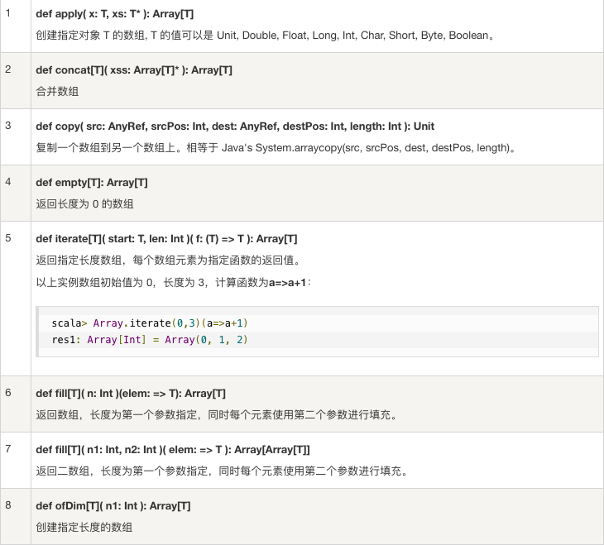
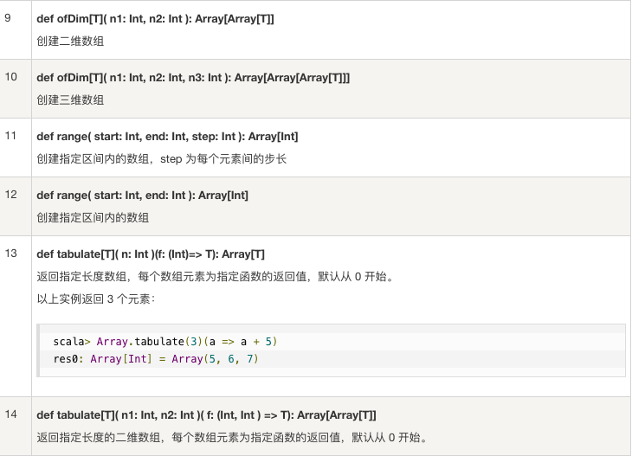
集合—Array
Scala 语言中提供的数组是用来存储固定大小的同类型元素
var z = new Array[String](3)
var z = Array("Runoob", "Baidu", "Google")
var myList1 = range(10, 20, 2)

Slide 14
List
列表是不可变的，值一旦被定义了就不能改变
val site: List[String] = List("Runoob", "Google", "Baidu")
val site = "Runoob" :: ("Google" :: ("Baidu" :: Nil))
val site = (1 :: 2 :: Nil) ::: (2 :: 3 :: Nil)

Slide 15
tuple
与列表一样，元组也是不可变的，但与列表不同的是元组可以包含不同类型的元素
val t = (1, 3.14, "Fred")
val sum = t._1 + t._2 + t._3 + t._4
val sum = t.productIterator.reduceLeft(
t.productIterator.foreach{ i =>println("Value = " + i )}

Slide 16
class
class Point(var x: Int, var y: Int) {
def this(x: Int) = this(x, 5)
def move(dx: Int, dy: Int): Unit = {
x = x + dx
y = y + dy
}
override def toString: String =
s"($x, $y)"
}
val point1 = new Point(2, 3)
println(point1.x) // 2
println(point1) // prints (x, y)

Slide 17
trait
Scala Trait(特征) 相当于 Java 的接口
与接口不同的是，它还可以定义属性和方法的实现
class Point(xc: Int, yc: Int) extends Equal {
var x: Int = xc
var y: Int = yc
def isEqual(obj: Any) =
obj.isInstanceOf[Point] &&
obj.asInstanceOf[Point].x == x
}
trait Equal {
def isEqual(x: Any): Boolean
def isNotEqual(x: Any): Boolean = !isEqual(x)
}

Slide 18
http://docs.scala-lang.org/tour/classes.html

Slide 19
Thank you

